Slide 1
Хэвлэлийн бага хурал
Өмнөговь аймгийн Нийгэм, эдийн засгийн байдал
/ 2016 оны 06-р сарын байдлаар/
Статистикийн хэлтсийн
Дарга Э.Оюунмаам
2016 оны 07 сарын 20

Slide 2

Төсөв, санхүү
Татварын орлого, төрлөөр
2016 оны 6 сарын байдлаар орон нутгийн төсвийн орлого 25051.9 сая төгрөг болж, орлогын төлөвлөгөө 77.6 хувьтай биелсэн байна. Нийт орлогын 99.8 хувийг урсгал орлого, 0.2 хувийг хөрөнгө худалдсаны орлого тус тус эзэлж байна. Урсгал орлогын 96.7 хувь нь татварын орлого, 3.3 хувь нь татварын бус орлого байна. Орон нутгийн төсвийн орлогын төлөвлөгөөг Ноён 36.6 хувь, Баян-Овоо 5.5 хувь, Мандал-Овоо 27.6 хувь, Гурвантэс 3.2 хувь, Сэврэй 6.8 хувь, Ханхонгор сум 34.6 хувь давуулан биелүүлж, бусад сумд орлогын төлөвлөгөөг 38.1-7.0 хувиар тасалдуулсан байна. Аймгийн Засаг даргын нөөц хөрөнгө 345.4 сая төгрөгийн гүйцэтгэлтэй буюу 99.2 хувийн гүйцэтгэлтэй гарсан байна.

Slide 3

Банк мөнгө, зээл
Аймгийн хэмжээнд үйл ажиллагаагаа явуулж буй нийт арилжааны банкуудад кассын орлого 314622 сая төгрөгт хүрч, зарлага 327045.1 сая төгрөг болсон байна. Зээлийн өрийн нийт үлдэгдэл 112678 сая төгрөг байгаагийн 8735.9 сая төгрөг нь чанаргүй зээл байна. Нийт хадгаламжийн үлдэгдэл 88911.5 сая төгрөг болсон байна.

Slide 4

ХҮН АМ, НИЙГМИЙН ҮЗҮҮЛЭЛТ
2016 оны эхний 6 сарын байдлаар аймгийн хэмжээгээр 703 эх амаржиж, 153 хүн нас барсан нь урьд оны мөн үеэс төрөлт 2.1 хувиар, нас баралт 11.6 хувиар тус тус буурсан байна.
Аймгийн хэмжээний төрөлт, нас баралтын үзүүлэлтүүд, оноор
Үзүүлэлт | 2014.VI | 2015.VI | 2016.VI | 2016/2015
 |  |  |  | %
Амаржсан эхийн тоо | 677 | 718 | 703 | 97.9
Амьд төрсөн хүүхдийн тоо | 677 | 715 | 704 | 98.5
Төрөхийн улмаас эндсэн эхийн тоо | 0 | 0 | 2 | 0.0
0-1 хүртэл насны хүүхдийн эндэгдэл | 17 | 14 | 15 | 107.1
1-5 хүртэл насны хүүхдийн эндэгдэл | 5 | 4 | 1 | 25.0

Slide 5

ХҮН АМ, НИЙГМИЙН ҮЗҮҮЛЭЛТ
Аймгийн хэмжээнд оны эхний 6 сарын байдлаар 0-1 насны хүүхдийн эндэгдэл 15 гарсан нь өмнөх мөн үеийнхтэй харьцуулахад 1-ээр өсч, харин 1-5 насны хүүхдийн эндэгдэл 1 гарсан нь өмнөх оны мөн үеийнхээс 3-аар буурчээ.
Амаржсан эх, хүүхдийн тоо, оноор
Хүүхдийн эндэгдэл, насны байдлаар

Slide 6

Хөдөлмөр
Аймгийн хөдөлмөрийн захад сарын эхэнд бүртгэлтэй ажил идэвхтэй эрж байгаа 832хүн байгаагаас тайлант сард 814 хүн шинээр бүртгэгдэж, бүртгэлээс 534 хүн хасагдсан бөгөөд тайлант сарын эцэст 1112хүн бүртгэлтэй болсон байна. Энэ нь өнгөрсөн оны мөн үеэс 385хүнээр буюу 65.4 хувиар өсчээ.
Хөдөлмөрийн хэлтэст шинээр бүртгүүлсэн болон
ажилд орсон иргэд, жил бүрийн 6 сарын эцсийн байдлаар
Ажил хайгч иргэд, боловсролын
түвшингээр, 2016 оны 6 сар, хувиар

Slide 7
Хөдөлмөр
2016 оны эхний 6 сарын байдлаар аймгийн хэмжээнд 1112 ажил хайгч иргэдийн 65.3 хувийг эмэгтэйчүүд эзэлж байна.Нийт ажил хайгч иргэдийн 12 нь буюу 1.1 хувийг буюу хөгжлийн бэрхшээлтэй иргэд байна.
Ажил хайгч иргэдийг насны байдлаар авч үзэхэд 15-24 насны иргэд 21.0 хувь, 25-34 насны иргэд 45.1 хувь, 35-44 насны иргэд 20.8 хувь, 45-54 насны иргэд 12.1 хувь, 55-59 насны иргэд 1.0 хувь, 60-с дээш насны иргэд 0.1 хувийг тус тус эзэлжээ.
Ажил хайгч иргэд, жил бүрийн 6 сарын эцсийн байдлаар

Slide 8

Нийгмийн даатгалын үйлчилгээ
Нийгмийн даатгалын сангийн орлого 2016 оны эхний 6 сард 9377.0 сая төгрөг төвлөрч, төлөвлөгөөний биелэлт74.2 хувьтай байна. Харин нийгмийн сайн дурын даатгуулагчийн тоо төлөвлөснөөсөө 98.4 хувиар өсч 4171 байгаа нь өмнөх оны мөн үеийнхтэй харьцуулахад 41.4 хувиар өссөн байна.
Нийгмийн даатгалын сангийн орлого, сая.төг
(сүүлийн 3 жилийн 06 сарын байдлаар)
Сайн дурын даатгуулагчийн тоо
(сүүлийн 3 жилийн 06 сарын байдлаар)

Slide 9
Нийгмийн даатгалын орлогын 72.7 хувийг тэтгэврийн даатгалын сан, 6.4 хувийг тэтгэмжийн даатгалын сан,3.9 хувийг ҮОМШӨ-ний даатгалын сан,2.2хувийг ажилгүйдлийн даатгалын сан,14.8 хувийг эрүүл мэндийн даатгалын санг тус тус бүрдүүлсэн байна.
Нийгмийн даатгалын зарлагын 72.9 хувийг тэтгэврийн даатгалын сан, 6.3 хувийг тэтгэмжийн даатгалын сан, 3.8 хувийг ҮОМШӨ-ний даатгалын сан, 2.3хувийг ажилгүйдлийн даатгалын сан,14.6 хувийг эрүүл мэндийн даатгалын сангуудад тус тус зарцуулсан байна.
Нийгмийн даатгалын сангийн орлого,төрлөөр, сая.төг
Нийгмийн даатгалын сангийн зарлага,төрлөөр, сая.төг

Slide 10

Гэмт хэрэг
2016 оны эхний 6сарын байдлаар аймгийн хэмжээнд гэмт хэрэг 197 гарсан нь өмнөх оны мөн үеэс16 хэргээр буюу 7.5 хувиар буурсан үзүүлэлттэй байна. Оны эхний 6 сард гарсан нийт гэмт хэргийн илрүүлэлт 74.4 хувьтай байгаа нь өмнөх оны мөн үеэс 2.2 хувиар өссөн үзүүлэлттэй байна.
Аймгийн хэмжээнд гарсан нийт гэмт хэргийн тоо, оноор
Аймгийн хэмжээнд гарсан нийт гэмт хэрэг төрлөөр, эзлэх хувиар

Slide 11
Захиргааны зөрчлийн мэдээлэл
Гэмт хэрэг
Оны эхний 6сарын байдлаар захиргааны зөрчлийн мэдээллээр саатуулагдсан хүний тоо 359 байгаа нь өмнөх оны мөн үеэс 335 хүнээр буюу 48.3 хувиар, баривчлуулсан хүний тоо 28 байгаа нь өмнөх оны мөн үеэс 349 хүнээр буюу 82.5хувиар, тээврийн хэрэгсэл жолоодох эрхээ хасуулсан жолооч 328 байгаа нь өмнөх оны мөн үеэс49 хүнээр буюу13.0 хувиар тус тус буурсан үзүүлэлттэй байна.
Захиргааны хариуцлагын тухай хуулиар арга хэмжээ авагдсан хүний тоо 4922 болж өмнөх оны мөн үеэс1217 хүнээр буюу19.8 хувиар буурч, харин торгуулийн хэмжээ 4.9 дахин өссөнүзүүлэлттэй байна.
№ | Үзүүлэлтүүд | Хэмжих нэгж | 2014.VI | 2015.VI | 2016.VI | 2016/2015 %
1 | Саатуулагдсан хүн | тоо | 1446 | 694 | 359 | 51.7
2 | Баривчлуулсан хүн | тоо | 221 | 160 | 28 | 17.5
3 | Тээврийн хэрэгсэл жолоодох эрх хасагдсан жолооч | тоо | 242 | 377 | 328 | 87.0
4 | Захиргааны хариуцлагын тухай хуулиар арга хэмжээ авагдсан | Хүн | 6573 | 6139 | 4922 | 80.2
 |  | Сая.төг | 48.5 | 57.6 | 285.9 | 496.4

Slide 12

Үнэ
Хэрэглээний үнийн индекс
Хэрэглээний үнийн индекс гэдэг нь хэрэглэгчдийн худалдаж авсан бараа, үйлчилгээний нэр төрөл өөрчлөлтгүй тогтвортой байхад үнэ дунджаар хэрхэн өөрчлөгдөж буйг хэмждэг үзүүлэлт юм.
Өмнөговь аймгийн хэрэглээний үнийн индекс
Барааны бүлгээр | 2016-06 | 2016-06 | 2016-06
 | 2015-06 | 2015-12 | 2016-05
Ерөнхий индекс | 100.6 | 101.0 | 99.0
01.Хyнсний бараа, согтууруулах бус ундаа | 95.0 | 108.0 | 96.3
02.Согтууруулах ундаа, тамхи, мансууруулах бодис | 98.4 | 99.7 | 100.0
03. Хувцас, бөс бараа, гутал | 101.4 | 97.8 | 99.6
04.Орон сууц, ус, цахилгаан, хийн болон бусад тyлш | 97.3 | 98.0 | 100.0
05.Гэр ахуйн тавилга, гэр ахуйн бараа | 102.0 | 101.4 | 101.1
06. Эм, тариа, эмнэлгийн yйлчилгээ | 112.8 | 111.2 | 100.0
07.Тээвэр | 98.7 | 97.4 | 98.6
08.Холбооны хэрэгсэл, шуудангийн yйлчилгээ | 98.1 | 98.1 | 98.1
09.Амралт, чөлөөт цаг, соёлын бараа, yйлчилгээ | 100.0 | 100.0 | 100.0
10.Боловсролын yйлчилгээ | 132.5 | 100.0 | 100.0
11.Зочид буудал, нийтийн хоол, дотуур байрны yйлчилгээ | 95.8 | 100.0 | 100.0
12.Бусад бараа, yйлчилгээ | 102.4 | 100.5 | 100.7

Slide 13

Хөдөө аж ахуй
Аймгийн хэмжээнд оны эхний төллөвөл зохих 845.4 мянган хээлтэгчийн 62.5 хувь нь буюу 528.5 мянган хээлтэгч төллөж, гарсан төл 99.6 хувьтай бойжиж байна. Мал төллөлт урьд оны энэ үеээс 16469 толгой малаар буюу 3.2 хувиар өссөн байна.
Мал төллөлт
 |  | 2016 он төллө- сөн | Хувь
Малын төрлөөр | Урьд оны энэ үеийн төллөлт |  | Төллөл- тийн хувь | 2016/ 2015
Ингэ | 15608 | 20735 | 52.2 | 132.8
Гүү | 9824 | 11646 | 50.2 | 118.5
Үнээ | 3226 | 4110 | 54.3 | 127.4
Эм хонь | 127319 | 149244 | 78.0 | 117.2
Эм ямаа | 356093 | 342804 | 58.7 | 96.3
Бүгд | 512070 | 528539 | 62.5 | 103.2

Slide 14

Хөдөө аж ахуй
2016 оны эхний 06 сарын байдлаар төл бойжилт 99.6 хувьтай, сумдын хувьд мал төллөлт урьд мөн үетэй харьцуулахад Баяндалай, Баян-Овоо, Булган, Гурвантэс, Мандал-Овоо, Манлай, Сэврэй, Ханбогд, Ханхонгор, Хүрмэн, Цогт-Овоо, Цогтцэций, Даланзадгад сумдад өссөн үзүүлэлттэй байна.
Мал төллөлт /сумдаар/

Slide 15

Том малын зүй бус хорогдол
Том малын зүй бус хорогдол 6905 толгой байгаа нь урьд оны мөн үеэс 6403 толгойгоор буурсан үзүүлэлттэй байна.
ТОМ МАЛЫН ЗҮЙ БУС ХОРОГДОЛ
Малын төрөл | 2015 оны хорогдол | 2016 оны хорогдол | ОЭ малд эзлэх % | 2016 2015
Тэмээ | 256 | 83 | 0.07 | 32.4
Адуу | 401 | 67 | 0.09 | 16.7
Үхэр | 55 | 57 | 0.31 | 0.0
Хонь | 1853 | 1200 | 0.27 | 64.8
Ямаа | 10743 | 5498 | 0.39 | 51.2
БҮГД | 13308 | 6905 | 0.34 | 51.9

Slide 16
2016 оны хагас жилийн байдлаарх урьдчилсан малын тоо
Тэмээ 20383, адуу 11098, үхэр 3843, хонь 143406, ямаа 343878 тоо толгойгоор өссөн үзүүлэлттэй байна. Нийт мал 2015 оны жилийн эцэстэй харьцуулахад 522608 тоо толгойгоор өссөн байна.
Сумдын нэр | 2015 оны жилийн эцсийн малын тоо |  |  |  |  |  | 2016 оны хагас жилийн Малын тоо |  |  |  |  |  | Өсөлт, бууралт
 | Бүгд | Тэмээ | Адуу | Үхэр | Хонь | Ямаа | Бүгд | Тэмээ | Адуу | Үхэр | Хонь | Ямаа | Бүгд | Тэмээ | Адуу | Үхэр | Хонь | Ямаа
Баяндалай | 168829 | 3758 | 5643 | 1848 | 30098 | 127482 | 202324 | 4233 | 6193 | 2227 | 36648 | 153023 | 33495 | 475 | 550 | 379 | 6550 | 25541
Баяновоо | 107805 | 5654 | 5258 | 997 | 28192 | 67704 | 145132 | 6729 | 6343 | 1279 | 37270 | 93511 | 37327 | 1075 | 1085 | 282 | 9078 | 25807
Булган | 142671 | 4260 | 4934 | 1613 | 44795 | 87069 | 187354 | 5072 | 5731 | 1869 | 61385 | 113297 | 44683 | 812 | 797 | 256 | 16590 | 26228
Гурвантэс | 166228 | 6602 | 2645 | 360 | 9723 | 146898 | 198718 | 7827 | 3044 | 418 | 11969 | 175460 | 32490 | 1225 | 399 | 58 | 2246 | 28562
Мандаловоо | 135139 | 20006 | 5103 | 511 | 39748 | 69771 | 177000 | 23563 | 6179 | 688 | 54115 | 92455 | 41861 | 3557 | 1076 | 177 | 14367 | 22684
Манлай | 133820 | 10903 | 8888 | 1184 | 44756 | 68089 | 175452 | 12667 | 10381 | 1551 | 60935 | 89918 | 41632 | 1764 | 1493 | 367 | 16179 | 21829
Номгон | 244795 | 6938 | 6348 | 1779 | 35746 | 193984 | 294370 | 8203 | 7025 | 2101 | 45652 | 231389 | 49575 | 1265 | 677 | 322 | 9906 | 37405
Ноён | 116669 | 5471 | 1738 | 234 | 9837 | 99389 | 133424 | 6327 | 1927 | 262 | 12192 | 112716 | 16755 | 856 | 189 | 28 | 2355 | 13327
Сэврэй | 147538 | 4751 | 4628 | 1059 | 21250 | 115850 | 178444 | 5544 | 5378 | 1324 | 26996 | 139202 | 30906 | 793 | 750 | 265 | 5746 | 23352
Ханбогд | 133013 | 23375 | 7082 | 3745 | 36434 | 62377 | 163850 | 27376 | 7576 | 4261 | 47151 | 77486 | 30837 | 4001 | 494 | 516 | 10717 | 15109
Ханхонгор | 174303 | 5871 | 6481 | 1355 | 47268 | 113328 | 230795 | 6808 | 7411 | 1716 | 64719 | 150141 | 56492 | 937 | 930 | 361 | 17451 | 36813
Хүрмэн | 137961 | 8557 | 4835 | 909 | 28152 | 95508 | 165738 | 10141 | 5362 | 1013 | 35815 | 113407 | 27777 | 1584 | 527 | 104 | 7663 | 17899
Цогтовоо | 85766 | 8222 | 2577 | 556 | 26172 | 48239 | 114202 | 9553 | 3235 | 734 | 35573 | 65107 | 28436 | 1331 | 658 | 178 | 9401 | 16868
Цогтцэций | 82429 | 2401 | 5651 | 1195 | 25922 | 47260 | 111105 | 2815 | 6790 | 1522 | 35439 | 64539 | 28676 | 414 | 1139 | 327 | 9517 | 17279
Даланзадгад | 78799 | 1815 | 2359 | 1308 | 18915 | 54402 | 100465 | 2109 | 2693 | 1531 | 24555 | 69577 | 21666 | 294 | 334 | 223 | 5640 | 15175
ДҮН | 2055765 | 118584 | 74170 | 18653 | 447008 | 1397350 | 2578373 | 138967 | 85268 | 22496 | 590414 | 1741228 | 522608 | 20383 | 11098 | 3843 | 143406 | 343878

Slide 17

Аж үйлдвэр
Аж үйлдвэрийн салбарт 2016 оны эхний 6 сарын байдлаар 201569.8 сая төгрөгийн нийт бүтээгдэхүүн үйлдвэрлэж, 230768.5 сая төгрөгийн борлуулалт хийгджээ.
Төл бойжилт төлийн төрлөөр
Нүүрс олборлолт /мян.төг/
Сүү, сүүн бүтээгдэхүүн үйлдвэрлэл /мян.төг/

Slide 18
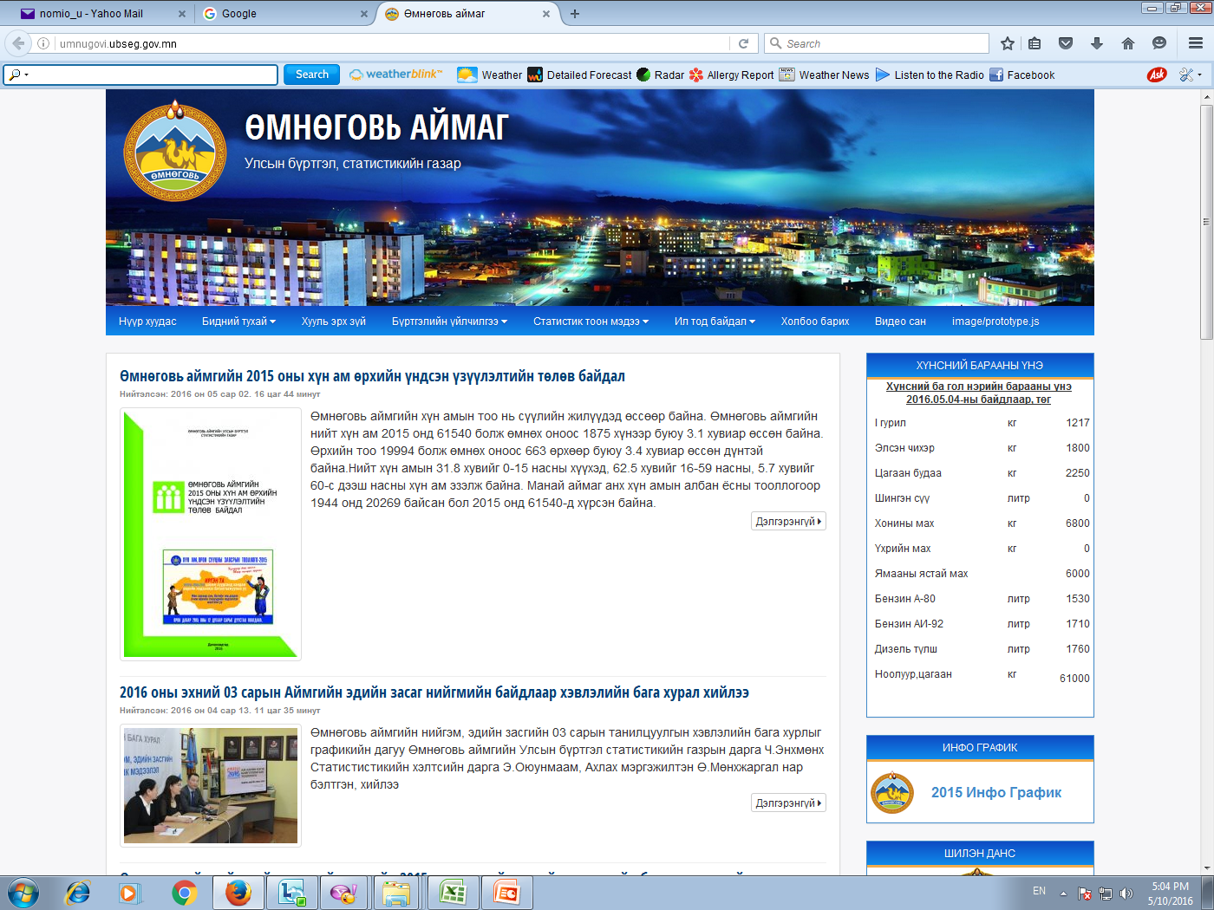
Статистикийн мэдээллийг хаанаас авч болох вэ?
http://umnugovi.ubseg.gov.mn http://1212.mn

Slide 19


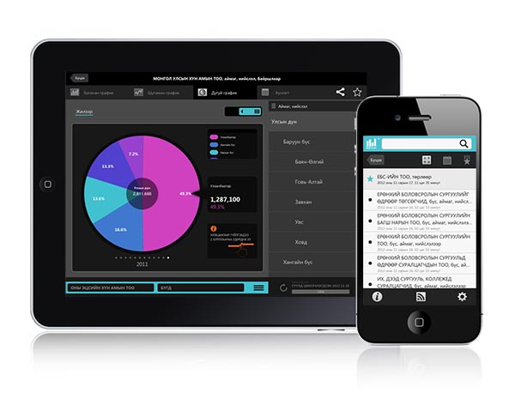

ezStat
Monstat
ezStat:
www.1212.mn вэб сайтын
үзүүлэлтүүдийг iPhone, iPad төхөөрөмж ашиглан үзэх боломжтой аппликейшн
Monstat:
iPhone, iPad төхөөрөмжүүдэд зориулсан статистикийн хэвлэмэл бүтээгдэхүүнийг унших боломжтой аппликейшн. (Одоогоор 126 бүтээгдэхүүн)
Мөн Android үйлдлийн системтэй гар утас, таблет хэрэглэдэг бол Play store-оос МОНСТАТ аппликейшнийг татан авч болно.

Slide 20



АНХААРАЛ ТАВЬСАНД БАЯРЛАЛАА.
Улсын бүртгэл, статистикийн газар,
Өмнөговь -46, Монгол улс
Утас : (976-11)-70534488 Факс : (976-11)-70534488 E-Mail : umnugovi@nso.mn

